Slide 1
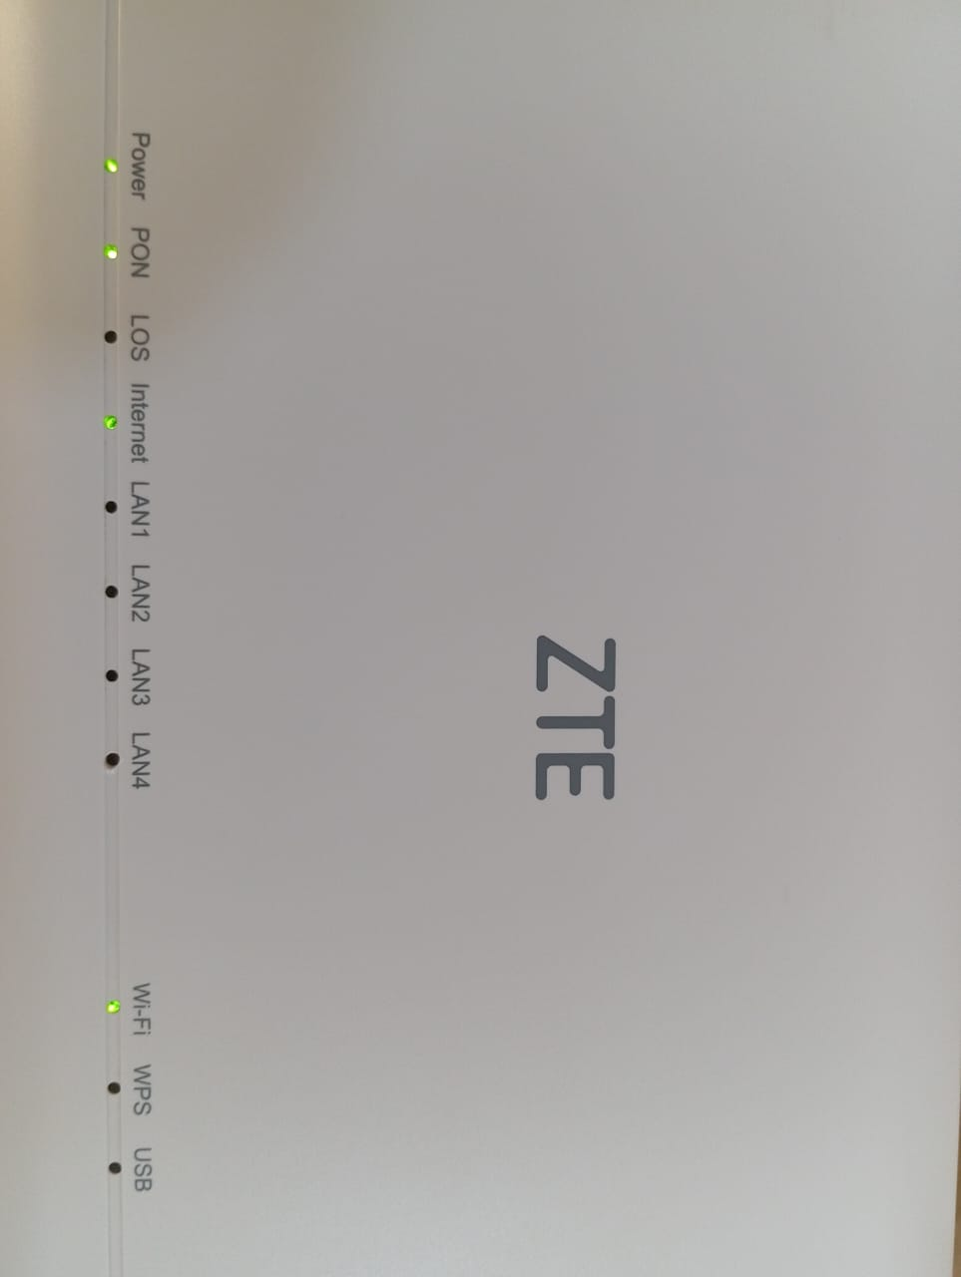
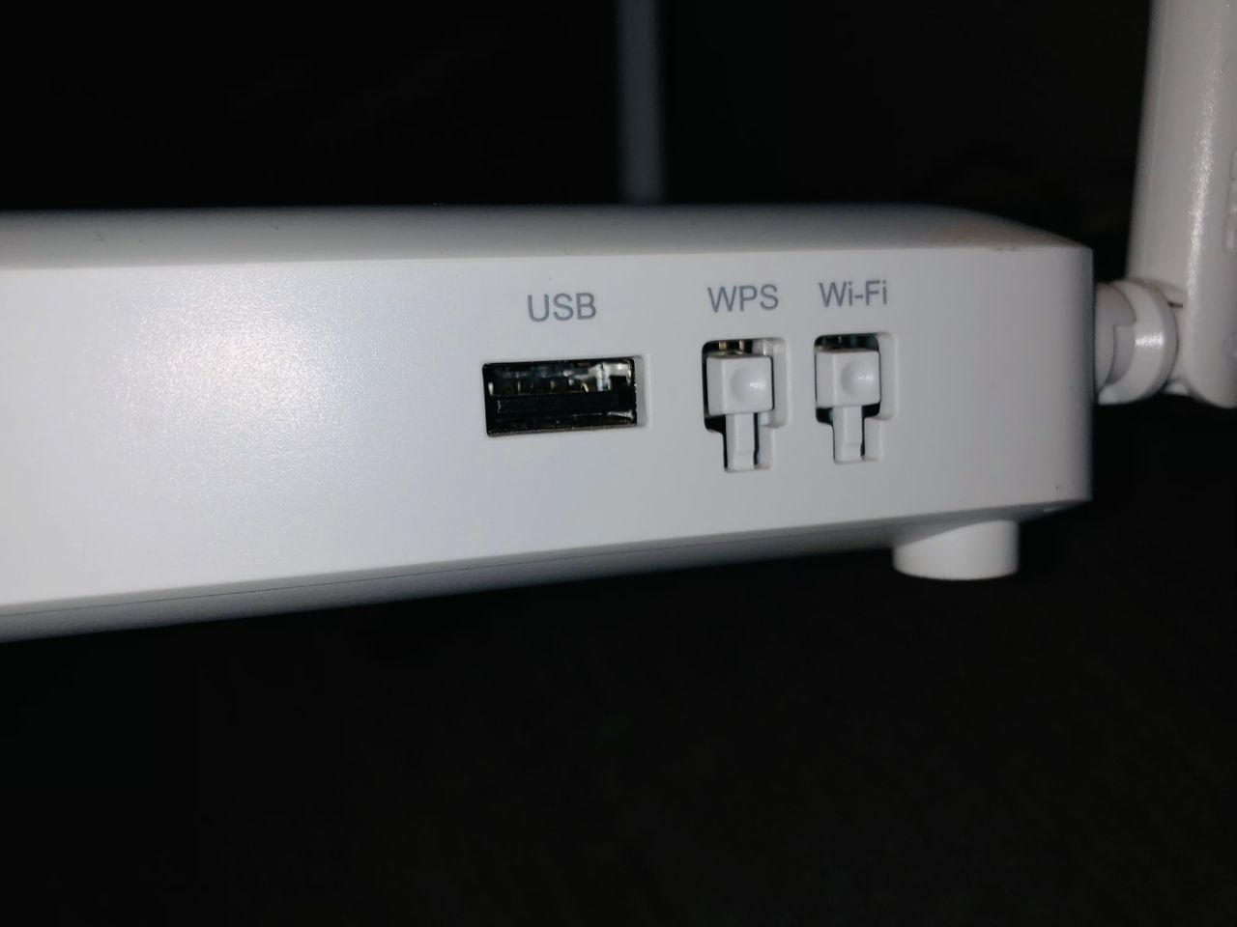
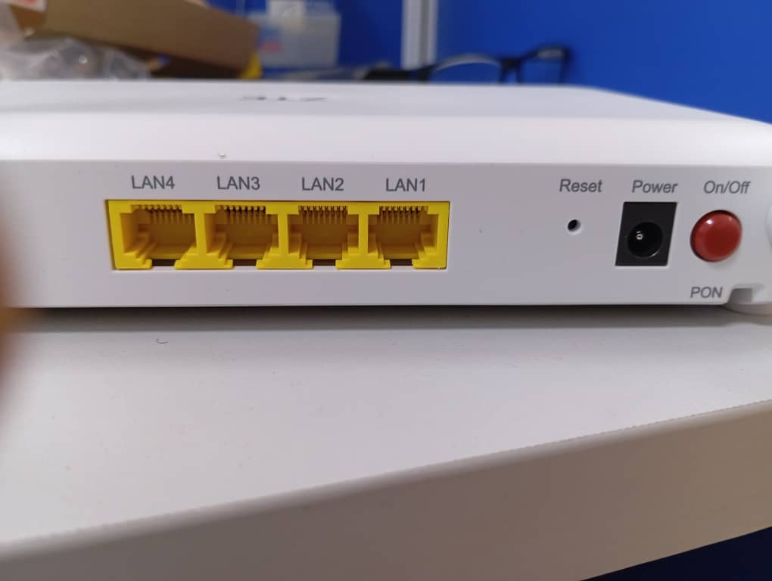
La Box Wifi ZTE
Les voyants:
Power : indique que la Box est bien alimentée. C’est le premier voyant qui s’éclaire lors du branchement.
PON : Ce voyant indique que la box est bien authentifiée dans le réseau GVA. Le voyant clignote pendant la synchronisation et reste fixe dès que la synchronisation est ok . Le voyant reste allumé en vert fixe.
LOS : le voyant indique qu’il n’y a pas de continuité optique entre la box et l’OLT. Il clignote d’un voyant rouge quand il n’a pas de réception du signal . Le voyant rouge reste fixe quand l’authentification est KO .
Internet : il indique que la box est connectée sur internet et que le client peut utiliser le service. Il reste allumé en vert fixe.
LAN : Ce voyant indique qu’un équipement est connecté sur un port LAN de la Box. Ce voyant clignote quand un équipement est connecté et trafic sur internet. Il est fixe quand l’équipement est connecté sans trafic (en veille)
Wifi : le voyant vert fixe signifie que l’interface sans fil est activée mais il n’y a aucun trafic . Le ⁠voyant clignote lorsqu'un équipement est connecté au wifi.
WPS : Ce bouton n’est pas fonctionnel sur les box.
USB: Ce voyant indique qu’un équipement est connecté en USB sur la Box.
On/Off: Ce bouton permet d’allumer électriquement la box.
Reset: à l’aide d’un objet pointu, on appui longtemps(5s) permet de restaure les paramètres d’usine de la Box. Lorsque le RESET est bien pris en compte, tous les voyants de la box s’éteignent pour ensuite se rallumer.

Slide 2
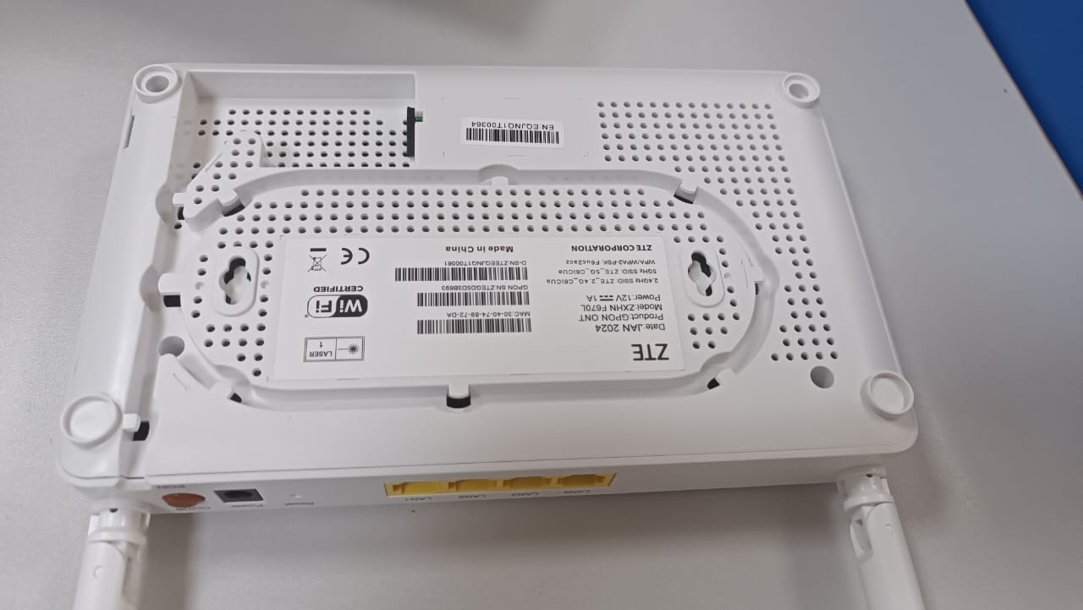
La Box Wifi ZTE
Les voyants:
On/Off: Ce bouton permet d’allumer électriquement la box
Port LAN : Ce voyant indique qu’un équipement est connecté sur un port LAN de la Box. Ce voyant clignote quand un équipement est connecté et trafic sur internet. Il est fixe quand l’équipement est connecté sans trafic (en veille)
Reset:

Slide 3
